Slide 1
Муниципальное бюджетное дошкольное образовательное учреждение детский сад «Золушка»
«Организация детско-родительского клуба как эффективная форма работы ДОУ
с родителями
по формированию ЗОЖ
детей дошкольного возраста».
Подготовили: старший воспитатель И.А. Никитенкова,
интсруктор по ФК: И.В. Харченко,
воспитатели: Л.В. Колесниченко,
Г.М. Дегтярева,
И.Н. Лыскова.

Slide 2
Цель: Установление сотрудничества д/с и семьи, повышение педагогической компетентности родителей в вопросах физического развития детей.
Задачи:
1. Сохранять и укреплять физическое и психическое здоровье детей дошкольного возраста.
2. Формировать положительное отношение семьи к здоровому образу жизни.
3. Создавать условия, обеспечивающие эмоциональное благополучие каждого ребенка.
4. Повышать адаптивные возможности детского организма (активизировать защитные свойства, устойчивость к заболеваниям) с помощью здоровьесберегающих технологий.
5. Развивать психофизические качества дошкольников, используя нетрадиционные здоровьесберегающие технологии.

Slide 3
Анкетирование родителей «Моё участие в физическом развитии ребенка»

Slide 4
Анализ заболеваемости за 2013 – 2014 и 2014 – 2015 учебный год

Slide 5
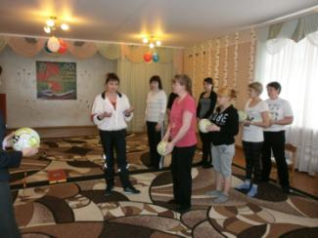
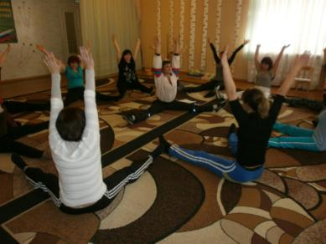
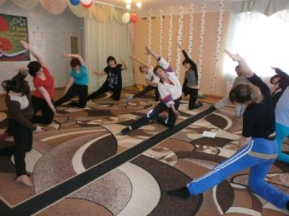
Семинары - практикумы для педагогов по изучению комплексов игрового стретчинга.

Slide 6
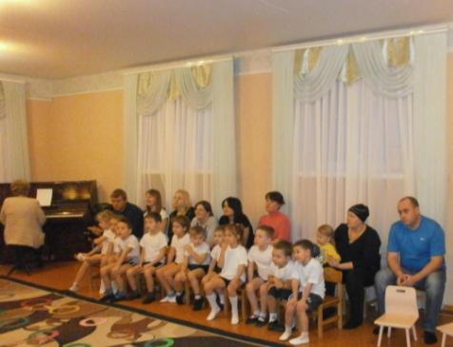
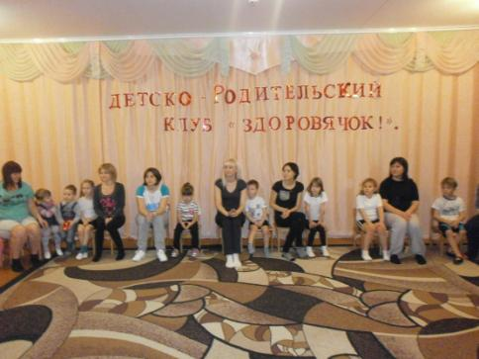
Детско – родительский клуб «Здоровячок»

Slide 7
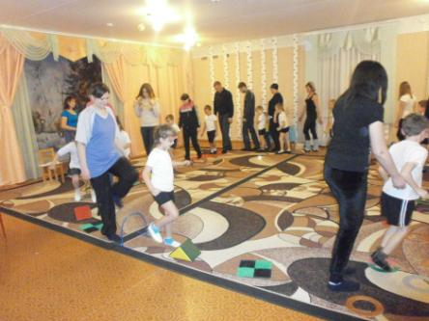
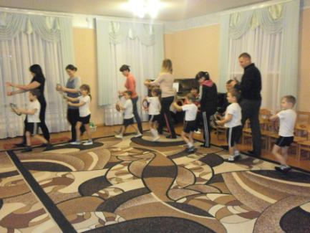
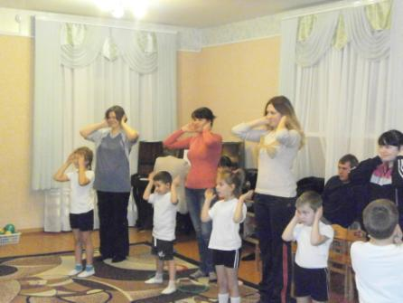
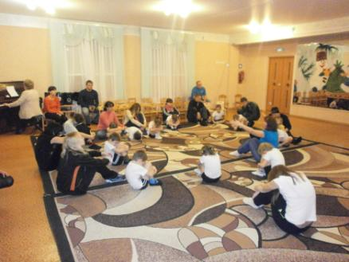

Slide 8
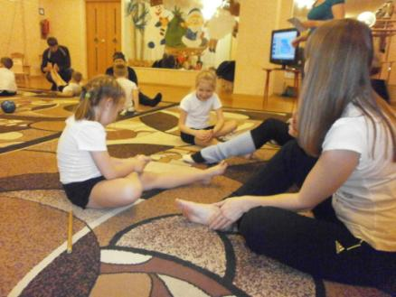
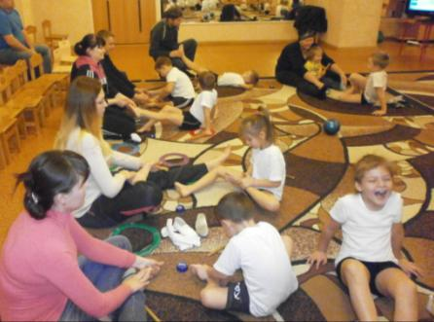
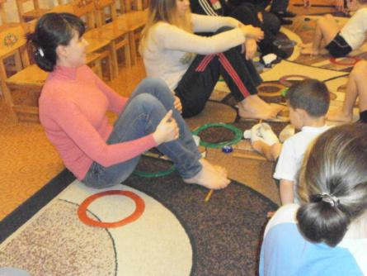
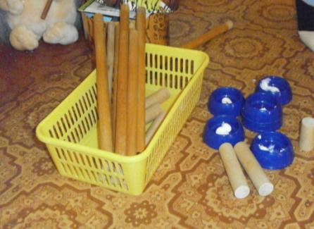

Slide 9
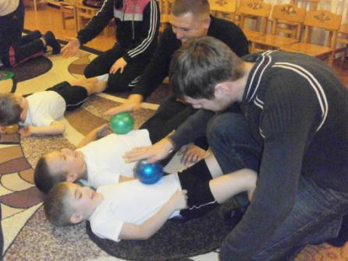
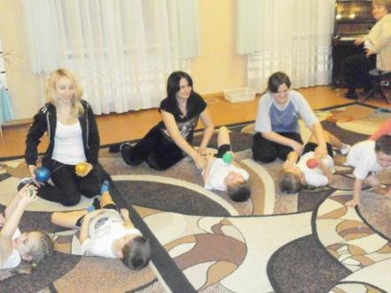
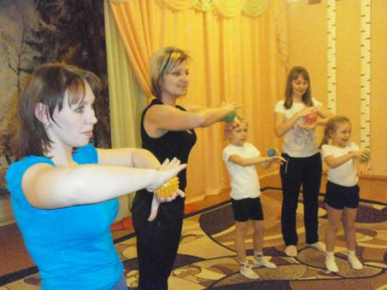
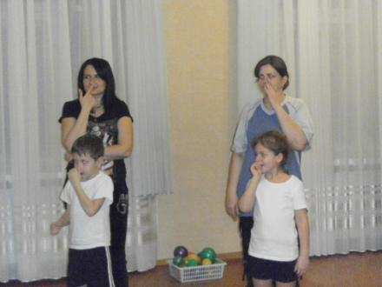

Slide 10
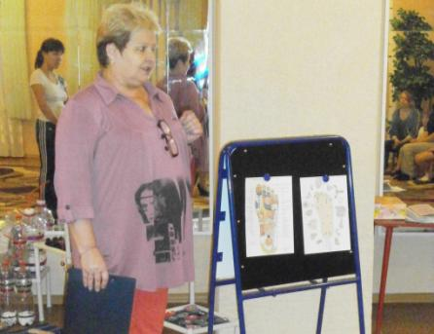
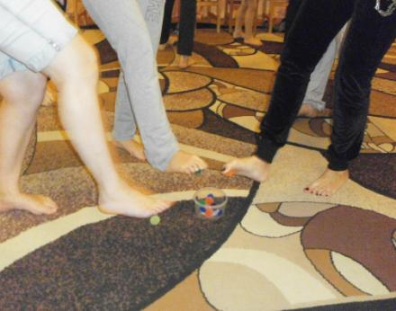
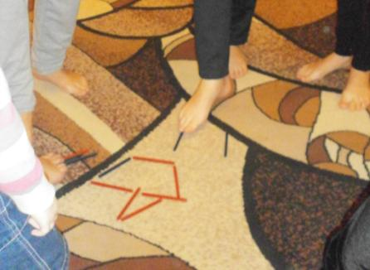
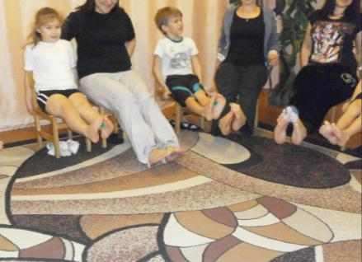

Slide 11
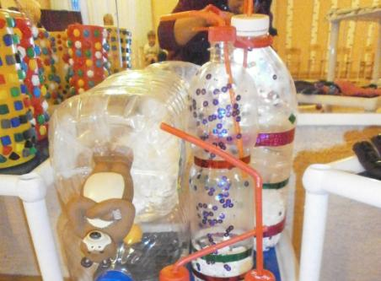
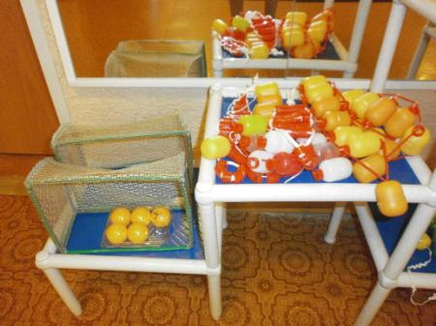
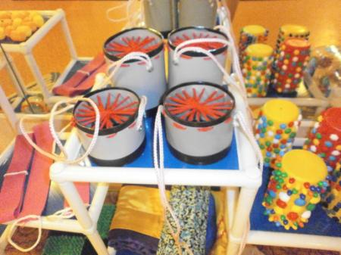
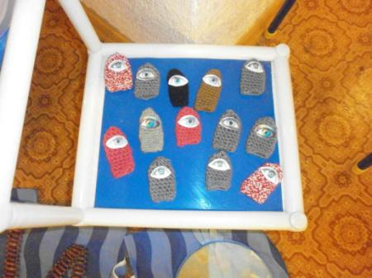

Slide 12
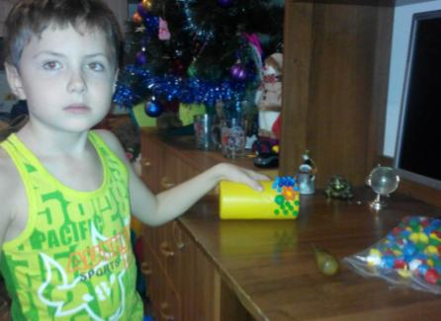
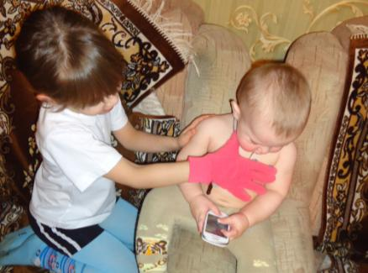
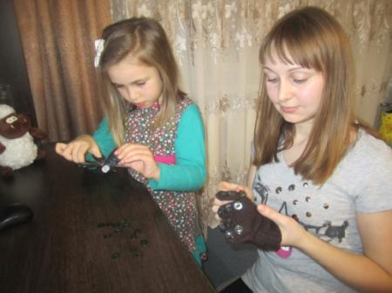
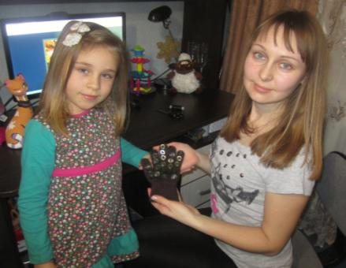

Slide 13
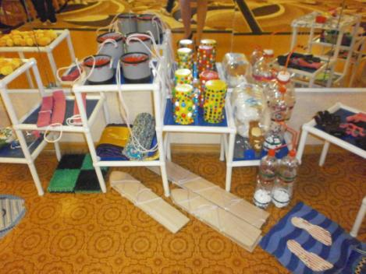
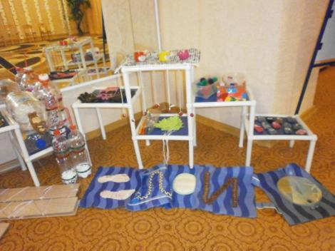
Выставка «Здоровье своими руками»

Slide 14
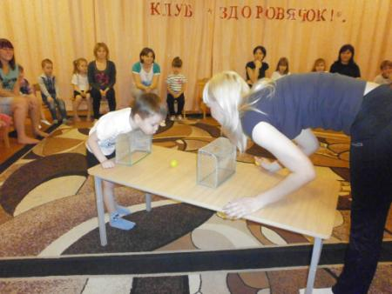
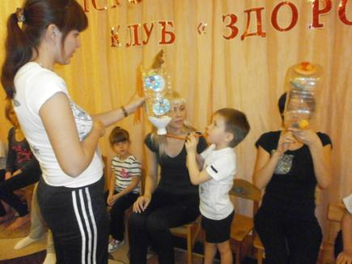
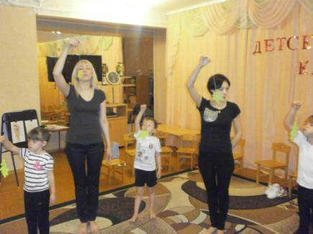
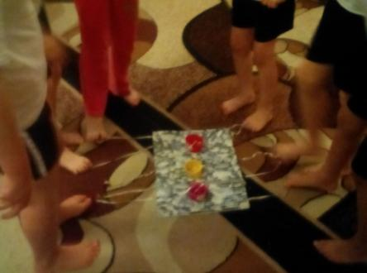

Slide 15
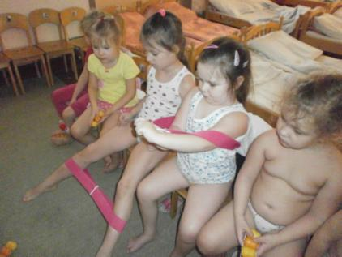
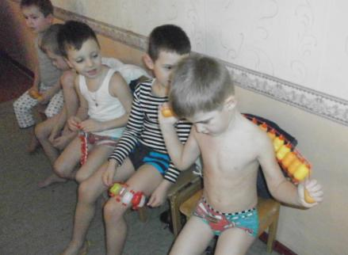
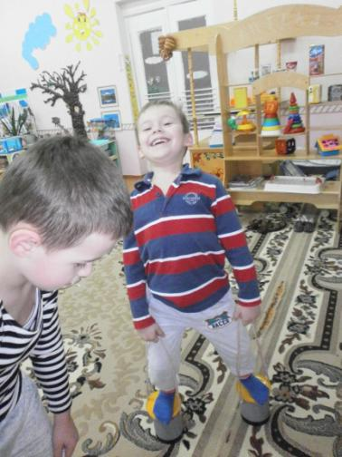
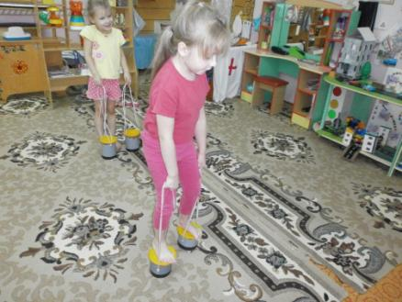
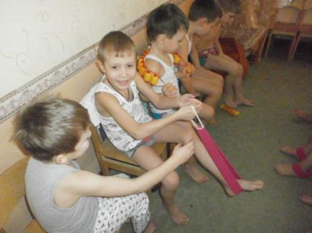

Slide 16
Предполагаемые результаты:
Снижение уровня заболеваемости.
Повышение компетентности родителей в вопросах укрепления и оздоровления организма ребенка.
Воспитание привычки к чистоте, аккуратности, опрятности, порядку;
4. Повышение уровня знаний об основах культурно- гигиенических навыков;
5. Развитие самоконтроля во время разнообразной двигательной деятельности;
6. Стабилизация эмоционального благополучия каждого ребенка.

